Slide 1
Миграционное законодательство РФ
Грекова Елена Федоровна,
адвокат Челябинской областной коллегии адвокатов «Академическая»

Slide 2
Правовые основы
Конституция Российской Федерации.
Федеральный закон «О правовом положении иностранных граждан в Российской Федерации» от 25 июля 2002 года № 115-ФЗ.
Федеральный закон «О миграционном учёте иностранных граждан и лиц без гражданства в Российской Федерации» от 18 июля 2006 года № 109-ФЗ.
Федеральный закон «О порядке выезда из Российской Федерации и въезда в Российскую Федерацию» от 15 августа 1996 года №114-ФЗ.
Федеральный закон «О гражданстве Российской Федерации» от 31 мая 2002 года № 62-ФЗ.
Федеральный закон «О гражданстве Российской Федерации» от 28 апреля 2023 года № 138-ФЗ.

Slide 3
Правовые основы
Договор о Евразийском экономическом союзе, ЕАЭС (Подписан в г. Астане 29.05.2014).
Соглашение между Правительством Российской Федерации и Правительством Украины о безвизовых поездках граждан Российской Федерации и Украины от 16 января 1997 года.
Соглашение от 30 ноября 2000 года между Правительством Республики Беларусь, Правительством Республики Казахстан, Правительством Кыргызской Республики, Правительством Российской Федерации и Правительством Республики Таджикистан о взаимных безвизовых поездках граждан.
Договор между Российской Федерацией и Республикой Таджикистан об урегулировании вопросов двойного гражданства (Москва, 7 сентября 1995 г.).
Указ Президента РФ от 22 июня 2006 г. N 637 «О мерах по оказанию содействия добровольному переселению в Российскую Федерацию соотечественников, проживающих за рубежом».
Постановление Правительства Челябинской области от 23.04.2021 № 146-П
«О государственной программе Челябинской области «Оказание содействия добровольному переселению в Челябинскую область соотечественников, проживающих за рубежом».

Slide 4
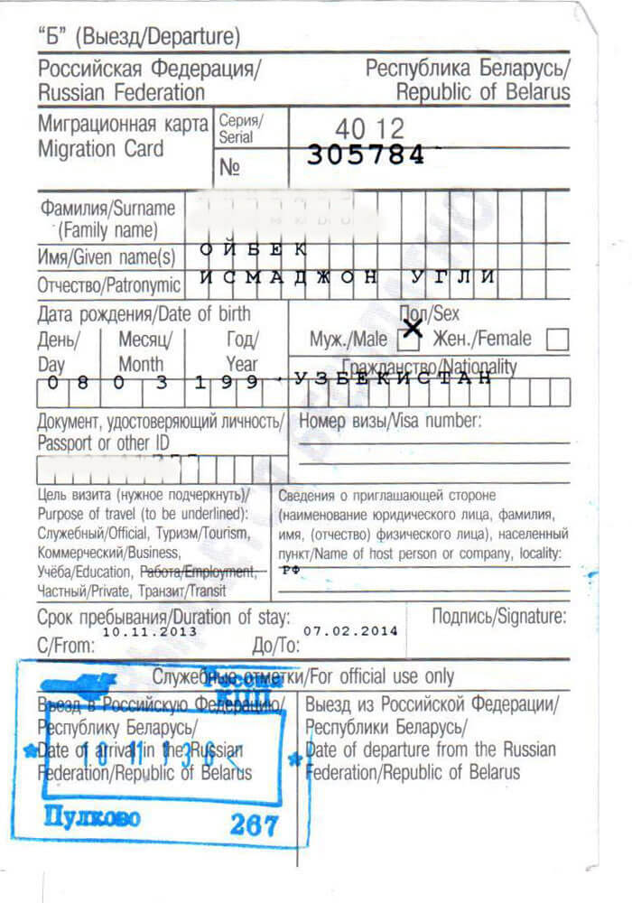
Миграционная карта
- служит для контроля за временным пребыванием ИГ и ЛБГ на территории РФ;
- подтверждает право ИГ и ЛБГ , прибывших в РФ в безвизовом порядке, на временное пребывание в РФ.
ст. 25.9 Закона от 15.08.1996 № 114-ФЗ;
п. 1 ст. 2 Закона от 25.07.2002 № 115-ФЗ.

Slide 5
ч. 2 ст. 18.8 КоАП РФ
Нарушение ИГ и ЛБГ правил въезда в РФ либо режима пребывания (проживания) в РФ, выразившееся в несоответствии заявленной цели въезда в РФ фактически осуществляемой в период пребывания (проживания) в РФ деятельности или роду занятий, -
влечет наложение административного штрафа в размере от 2 000 до 5 000 рублей
с административным выдворением за пределы РФ или без такового.

Slide 6
ч. 1.1. ст. 18.8 КоАП РФ
Нарушение ИГ или ЛБГ режима пребывания (проживания) в РФ, выразившееся в отсутствии документов, подтверждающих право на пребывание (проживание) в РФ, или в случае утраты таких документов в неподаче заявления об их утрате в соответствующий орган либо в уклонении от выезда из РФ по истечении определенного срока пребывания, если эти действия не содержат признаков уголовно наказуемого деяния, -
влечет наложение административного штрафа в размере от 2 000 до 5 000 рублей
с административным выдворением за пределы РФ.

Slide 7
ст. 5 Закона от 25.07.2002 № 115-ФЗ
Срок временного пребывания в РФ ИГ, прибывшего в РФ в порядке, не требующем получения визы, не может превышать 90 суток суммарно в течение каждого периода в 180 суток, за исключением случаев, предусмотренных настоящим ФЗ, а также в случае, если такой срок не продлен в соответствии с настоящим ФЗ. При этом непрерывный срок временного пребывания в РФ указанного ИГ не может превышать 90 суток.

Slide 8
ч. 1.1. ст. 18.8 КоАП РФ
Нарушение ИГ или ЛБГ режима пребывания (проживания) в РФ, выразившееся в отсутствии документов, подтверждающих право на пребывание (проживание) в РФ, или в случае утраты таких документов в неподаче заявления об их утрате в соответствующий орган либо в уклонении от выезда из РФ по истечении определенного срока пребывания, если эти действия не содержат признаков уголовно наказуемого деяния, -
влечет наложение административного штрафа в размере от 2 000 до 5 000 рублей
с административным выдворением за пределы РФ.

Slide 9
Категории ИГ, законно находящихся на территории РФ (ст. 2 ФЗ от 25.07.2002 г. № 115-ФЗ):
временно пребывающие - находящиеся в РФ на основании визы или прибывшие в порядке, не требующем получения визы, и получившие миграционную карту, но не имеющие вида на жительство или разрешения на временное проживание;
временно проживающие - получившие разрешение на временное проживание;
постоянно проживающие - получившие вид на жительство.

Slide 10
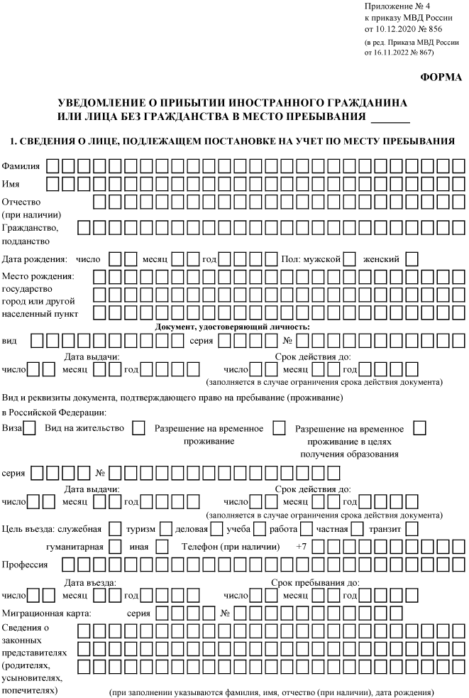
Регистрация по месту пребывания

Slide 11
ч. 4 ст. 18.9 КоАП РФ
Неисполнение принимающей стороной обязанностей в связи с осуществлением миграционного учета, если эти действия не содержат признаков уголовно наказуемого деяния, -
влечет наложение административного штрафа на граждан в размере от двух тысяч до четырех тысяч рублей; на должностных лиц - от сорока тысяч до пятидесяти тысяч рублей; на юридических лиц - от четырехсот тысяч до пятисот тысяч рублей.

Slide 12
Административная ответственность в виде штрафа в размере от 2 000 до 5 000 руб. с выдворением за пределы РФ или без такового предусмотрена за нарушение ИГ режима пребывания (проживания) в РФ, которое выразилось, в частности, в следующем
(ч. 1, 2, 3 ст. 18.8 КоАП РФ):
- нарушены правила миграционного учета;
- нарушены правила передвижения либо порядок выбора места пребывания или жительства;
- нарушены правила транзитного проезда через территорию РФ;
- не исполнены обязанности по уведомлению о подтверждении своего проживания в РФ в случаях, установленных законом;
- заявленная цель въезда иностранного гражданина в РФ не соответствует деятельности или роду занятий, которые он ведет во время пребывания (проживания) в РФ.

Slide 13
Административная ответственность в виде штрафа в размере от 2 000 до 5 000 руб. с выдворением за пределы РФ предусмотрена (при отсутствии признаков уголовно наказуемого деяния) за нарушение ИГ в том числе режима пребывания (проживания) в РФ, выразившееся в следующем (ч. 1.1, 3.1 ст. 18.8 КоАП РФ):
- отсутствуют документы, подтверждающие право на пребывание (проживание) в РФ;
- не подано заявление об утрате документов, подтверждающих право на пребывание (проживание) в РФ, если такие документы утрачены;
- иностранный гражданин уклоняется от выезда из РФ по истечении определенного срока пребывания.

Slide 14
Уголовная ответственность за фиктивную регистрацию, постановку на учет ИГ в РФ
Под фиктивной постановкой на учет иностранных граждан по месту пребывания в РФ понимается постановка их на учет по месту пребывания (примечание к ст. 322.3 УК РФ):
- на основании представления заведомо недостоверных (ложных) сведений или документов;
- в помещении без намерения ИХ фактически проживать (пребывать) в этом помещении или без намерения принимающей стороны предоставить это помещение для фактического проживания (пребывания);
- по адресу организации, в которой ИГ в установленном порядке не осуществляют трудовую или иную не запрещенную законодательством деятельность.

Slide 15
ст. 9 Федерального закона от 25.07.1998 № 128-ФЗ
«О государственной дактилоскопической регистрации в РФ"
Обязательной государственной дактилоскопической регистрации подлежат:
- ИГ и ЛБГ, прибывшие в РФ в целях осуществления трудовой деятельности, в том числе при обращении с заявлением об оформлении патента или при получении разрешения на работу;
- ИГ и ЛБГ, прибывшие в РФ в целях, не связанных с осуществлением трудовой деятельности, на срок, превышающий 90 дней со дня въезда в РФ.

Slide 16
ПРИВЛЕЧЕНИЕ К ТРУДУ ИНОСТРАННОГО РАБОТНИКА
Для осуществления трудовой деятельности необходимо оформить патент в течение 30 календарных дней с момента въезда.
Работать без разрешительных документов по трудовому договору имеют право:
- постоянно проживающие в РФ (имеющие вид на жительство);
- временно проживающие в РФ (имеющие разрешение на временное проживание);
- участники Государственной программы по оказанию содействия добровольному переселению в РФ соотечественников, проживающих за рубежом;
- граждане государств – членов Евразийского экономического союза (ЕАЭС) – Республик Беларусь, Казахстан, Армения и Киргизской Республики.

Slide 17
ОТВЕТСТВЕННОСТЬ РАБОТОДАТЕЛЯ
Неуведомление или нарушение установленного порядка и (или) формы уведомления территориального органа федерального органа исполнительной власти, осуществляющего федеральный государственный контроль (надзор) в сфере миграции, о заключении или прекращении (расторжении) трудового договора или гражданско-правового договора на выполнение работ (оказание услуг) с иностранным гражданином в срок, не превышающий трех рабочих дней с даты заключения, прекращения (расторжения) договора, если такое уведомление требуется в соответствии с федеральным законом, -
влечет наложение административного штрафа
на граждан в размере от двух тысяч до пяти тысяч рублей;
на должностных лиц - от тридцати пяти тысяч до пятидесяти тысяч рублей;
на юридических лиц - от четырехсот тысяч до восьмисот тысяч рублей либо административное приостановление деятельности на срок от четырнадцати до девяноста суток.
(ч. 3 ст. 18.15 КоАП РФ)

Slide 18
ОТВЕТСТВЕННОСТЬ РАБОТОДАТЕЛЯ
Привлечение к трудовой деятельности в Российской Федерации иностранного гражданина или лица без гражданства без получения в установленном порядке разрешения на привлечение и использование иностранных работников, если такое разрешение требуется в соответствии с федеральным законом, -
влечет наложение административного штрафа
на граждан в размере от двух тысяч до пяти тысяч рублей;
на должностных лиц - от двадцати пяти тысяч до пятидесяти тысяч рублей;
на юридических лиц - от двухсот пятидесяти тысяч до восьмисот тысяч рублей либо административное приостановление деятельности на срок от четырнадцати до девяноста суток.
(ч. 2 ст. 18.15 КоАП РФ)

Slide 19

РВП и ВНЖ

Slide 20
ст. 8 Закона от 25.07.2002 N 115-ФЗ
Без получения РВП вид на жительство выдается:
- ИГ, родившемуся на территории РСФСР и состоявшему в прошлом в гражданстве СССР;
- ИГ, имеющему родителя (усыновителя, опекуна, попечителя), сына или дочь, состоящих в гражданстве РФ и постоянно проживающих в РФ;
- ИГ, признанному носителем русского языка в соответствии со статьей 33.1 Федерального закона от 31.05.2002 года № 62-ФЗ "О гражданстве РФ";
- ИГ, осуществлявшему не менее 6 месяцев до дня обращения с заявлением о выдаче вида на жительство трудовую деятельность в Российской Федерации по профессии (специальности, должности), включенной в перечень профессий (специальностей, должностей);
- ИГ, успешно освоившему в РФ имеющую государственную аккредитацию образовательную программу высшего образования по очной форме обучения и получившему документ об образовании и о квалификации с отличием;
- ИГ, являющемуся гражданином Донецкой Народной Республики, Луганской Народной Республики, Республики Казахстан, Республики Молдова или Украины.

Slide 21
ст. 6 Закона от 25.07.2002 N 115-ФЗ
Без учета утвержденной Правительством РФ квоты РВП может быть выдано ИГ:
- который указан в п. 2 ст. 8 настоящего ФЗ и которому ВНЖ выдается без получения РВП;
- состоящему в браке с гражданином РФ, имеющим место жительства в РФ, - в субъекте РФ, в котором расположено место жительства гражданина РФ, являющегося его супругом (супругой);
- являющемуся участником Государственной программы по оказанию содействия добровольному переселению в РФ соотечественников, проживающих за рубежом, и членам его семьи, переселяющимся совместно с ним в РФ;
- являющемуся гражданином государства, входившего в состав СССР, и получившему профессиональное образование в государственной образовательной организации высшего образования, государственной профессиональной образовательной организации или государственной научной организации, расположенных на территории РФ, по имеющим государственную аккредитацию образовательным программам или по программе подготовки научных и научно-педагогических кадров в аспирантуре (адъюнктуре);
- являющемуся гражданином Республики Казахстан, Республики Молдова или Украины.

Slide 22
ст. 7 Закона от 25.07.2002 N 115-ФЗ
РВП ИГ не выдается, а ранее выданное разрешение аннулируется в случае, если данный ИГ:
- выступает за насильственное изменение основ конституционного строя РФ, иными действиями создает угрозу безопасности РФ или граждан РФ;
- финансирует, планирует террористические (экстремистские) акты, оказывает содействие в совершении таких актов или совершает их, а равно иными действиями поддерживает террористическую (экстремистскую) деятельность;
- в течение пяти лет, предшествовавших дню подачи заявления о выдаче РВП, подвергался административному выдворению за пределы РФ;
- представил поддельные или подложные документы либо сообщил о себе заведомо ложные сведения;
- осужден вступившим в законную силу приговором суда за совершение тяжкого или особо тяжкого преступления или за совершение преступления, связанного с незаконным оборотом наркотических средств, психотропных веществ и их аналогов или прекурсоров, растений, содержащих наркотические средства или психотропные вещества либо их прекурсоры, а также их частей, содержащих наркотические средства или психотропные вещества либо их прекурсоры;
- имеет непогашенную или неснятую судимость за совершение тяжкого или особо тяжкого преступления на территории РФ либо за ее пределами, признаваемого таковым в соответствии с федеральным законом;

Slide 23
ст. 7 Закона от 25.07.2002 N 115-ФЗ
- неоднократно (два и более раза) в течение одного года привлекался к административной ответственности за совершение административного правонарушения, связанного с посягательством на общественный порядок и общественную безопасность либо нарушением режима пребывания (проживания) ИГ в РФ или порядка осуществления ими трудовой деятельности на территории РФ, либо совершил административное правонарушение, связанное с незаконным оборотом наркотических средств;
- заключил брак с гражданином РФ, послуживший основанием для получения разрешения на временное проживание, и этот брак признан судом недействительным;
- является потребителем наркотических средств или психотропных веществ без назначения врача либо новых потенциально опасных психоактивных веществ, либо страдает одним из инфекционных заболеваний, представляющих опасность для окружающих, либо не имеет сертификата об отсутствии у него заболевания, вызываемого вирусом иммунодефицита человека (ВИЧ-инфекции), за исключением случаев, предусмотренных абзацем третьим пункта 3 статьи 11 Федерального закона от 30 марта 1995 года N 38-ФЗ "О предупреждении распространения в РФ заболевания, вызываемого вирусом иммунодефицита человека (ВИЧ-инфекции)", либо в сроки, предусмотренные настоящим Федеральным законом, не представил выданные по результатам медицинского освидетельствования медицинские документы и сертификат;
- в случае принятия в установленном порядке решения о нежелательности пребывания (проживания) в РФ, в том числе в случае приостановления действия такого решения, или решения о неразрешении въезда в РФ данного ИГ.

Slide 24
Запрет на въезд в РФ
(ст. ст. 26, 27 Закона от 15.08.1996 N 114-ФЗ;
Перечень, утв. Постановлением Правительства РФ от 14.01.2015 N 12)
-МВД РФ;
-ФСБ РФ;
-Минобороны РФ;
-СВР РФ;
-МИД РФ;
-ФСИН РФ;
-ФТС РФ;
-Росфинмониторинг.

Slide 25
Решение о нежелательности пребывания (проживания) ИГ или ЛБГ в РФ
(ст. 25.10 Закона от 15.08.1996 № 114-ФЗ; ст. 31 Закона от 25.07.2002 № 115-ФЗ4;
Порядок принятия, утв. Постановлением Правительства РФ от 05.05.2018 N 551)
В отношении ИГ или ЛБГ, незаконно находящихся на территории РФ, либо лица, которому не разрешен въезд в РФ, а также в случае, если пребывание (проживание) ИГ или ЛБГ, законно находящихся в РФ, создает реальную угрозу обороноспособности или безопасности государства, либо общественному порядку, либо здоровью населения, в целях защиты основ конституционного строя, нравственности, прав и законных интересов других лиц может быть принято решение о нежелательности пребывания (проживания) данного ИГ или ЛБГ в РФ.

Slide 26
Депортация
(ст. ст. 25.10, 31 Закона от 15.08.1996 N 114-ФЗ;
Порядок, утв. Приказ МВД России от 24.04.2020 N 239)
Депортация ИГ или ЛБГ, в отношении которых принято решение о неразрешении въезда в РФ или решение о нежелательности пребывания (проживания) в РФ, осуществляется федеральным органом исполнительной власти в сфере внутренних дел или его территориальным органом во взаимодействии с иными федеральными органами исполнительной власти и их территориальными органами в пределах их компетенции.

Slide 27
Конституционный Суд РФ от 06.10.2022 N 41-П "По делу о проверке конституционности подпункта 12 части первой статьи 27 Федерального закона "О порядке выезда из Российской Федерации и въезда в Российскую Федерацию" в связи с жалобой гражданина Республики Сербия М.М. Джурджевича" постановил:
«Суд при проверке законности и обоснованности решения о неразрешении въезда в Российскую Федерацию не может оценивать данное решение только на основании формальных предписаний Федерального закона "О порядке выезда из Российской Федерации и въезда в Российскую Федерацию", предусматривающих полномочие уполномоченного органа на вынесение соответствующего решения и даже, по буквальному смыслу этой нормы, обязательность такового при наличии указанных в части первой статьи 27 данного Федерального закона оснований, а обязан самостоятельно разрешить вопрос о допустимости применения запрета на въезд в Российскую Федерацию с учетом негативных последствий этого запрета для обеспечения права на уважение семейной жизни иностранного гражданина, ранее установленных судом».

Slide 28
ГРАЖДАНСТВО РФ
Федеральный закон от 31.05.2002 № 62-ФЗ «О гражданстве Российской Федерации»
Федеральный закон от 28.04.2023 № 138-ФЗ «О гражданстве Российской Федерации»
Двойное гражданство - наличие у гражданина РФ гражданства (подданства) иностранного государства (ст. 3)
Двойное гражданство - наличие у гражданина РФ гражданства (подданства) иностранного государства, с которым Российской Федерацией заключен международный договор о двойном гражданстве;
Множественное гражданство - наличие у гражданина РФ гражданства (подданства) иностранного государства, с которым РФ не заключен международный договор о двойном гражданстве (ст. 4);

Slide 29
ГРАЖДАНСТВО РФ
Федеральный закон от 31.05.2002 № 62-ФЗ «О гражданстве Российской Федерации»
Федеральный закон от 28.04.2023 № 138-ФЗ «О гражданстве Российской Федерации»
Гражданин РФ обязан подавать уведомление о каждом факте приобретения гражданства (подданства) иностранного государства либо получения вида на жительство или иного документа, подтверждающего право на постоянное проживание гражданина РФ на территории иностранного государства,
а также вправе подавать уведомление
об утрате гражданства (подданства) иностранного государства либо вида на жительство или иного документа, подтверждающего право на постоянное проживание гражданина РФ на территории иностранного государства.
Гражданин РФ, находящийся за пределами РФ, может подать соответствующее уведомление в дипломатическое представительство или консульское учреждение. (ст. 11).
Если иное не предусмотрено международным договором РФ или федеральным законом, гражданин РФ
(за исключением граждан РФ, постоянно проживающих за пределами РФ), имеющий также иное гражданство либо вид на жительство или иной действительный документ, подтверждающий право на его постоянное проживание в иностранном государстве, обязан подать письменное уведомление о наличии иного гражданства или документа на право постоянного проживания в иностранном государстве
в территориальный орган федерального органа исполнительной власти в сфере внутренних дел по месту жительства данного гражданина в пределах РФ (в случае отсутствия такового - по месту его пребывания в пределах РФ, а в случае отсутствия у него места жительства и места пребывания в пределах РФ - по месту его фактического нахождения в РФ) в течение шестидесяти дней со дня приобретения данным гражданином иного гражданства или получения им документа на право постоянного проживания в иностранном государстве (ст. 6).

Slide 30
ст. 19.8.3 КоАП РФ
Нарушение установленного порядка подачи гражданином Российской Федерации или законным представителем гражданина Российской Федерации уведомления о наличии у гражданина гражданства (подданства) иностранного государства либо вида на жительство или иного действительного документа, подтверждающего право на его постоянное проживание в иностранном государстве, выразившееся в несвоевременной подаче такого уведомления, либо в предоставлении сведений, которые должны содержаться в таком уведомлении, в неполном объеме, либо в предоставлении заведомо недостоверных сведений, -
влечет наложение административного штрафа на граждан в размере от пятисот до одной тысячи рублей.

Slide 31
ст. 330.2 УК РФ
Неисполнение лицом установленной законодательством Российской Федерации обязанности по подаче в соответствующий территориальный орган федерального органа исполнительной власти, уполномоченного на осуществление функций по контролю и надзору в сфере миграции, уведомления о наличии у гражданина Российской Федерации гражданства (подданства) иностранного государства либо вида на жительство или иного действительного документа, подтверждающего право на его постоянное проживание в иностранном государстве, -
наказывается штрафом в размере до двухсот тысяч рублей или в размере заработной платы или иного дохода осужденного за период до одного года либо обязательными работами на срок до четырехсот часов.

Slide 32
ГРАЖДАНСТВО РФ
Федеральный закон от 31.05.2002 № 62-ФЗ «О гражданстве Российской Федерации»
Федеральный закон от 28.04.2023 № 138-ФЗ «О гражданстве Российской Федерации»
Гражданство РФ приобретается:
а) по рождению;
б) в результате приема в гражданство РФ;
в) в результате восстановления в гражданстве РФ;
г) по иным основаниям, предусмотренным настоящим Федеральным законом или международным договором РФ (ст. 11).
Гражданство РФ приобретается:
1) по рождению;
2) в результате приема в гражданство РФ;
3) в результате признания гражданином РФ;
4) в результате выбора гражданства РФ при изменении Государственной границы РФ (оптации);
5) в соответствии с международным договором РФ (ст. 12).

Slide 33
ГРАЖДАНСТВО РФ
Федеральный закон от 31.05.2002 № 62-ФЗ «О гражданстве Российской Федерации»
Федеральный закон от 28.04.2023 № 138-ФЗ «О гражданстве Российской Федерации»
Ребенок приобретает гражданство РФ по рождению, если на день рождения ребенка:
а) оба его родителя или единственный его родитель имеют гражданство РФ (независимо от места рождения ребенка);
б) один из его родителей имеет гражданство РФ, а другой родитель является ЛБГ, или признан безвестно отсутствующим, или место его нахождения неизвестно (независимо от места рождения ребенка);
в) один из его родителей имеет гражданство РФ, а другой родитель является ИГ, при условии, что ребенок родился на территории РФ либо если в ином случае он станет ЛБГ;
г) оба его родителя или единственный его родитель, проживающие на территории РФ, являются иностранными гражданами или лицами без гражданства, при условии, что ребенок родился на территории РФ, а государство, гражданами которого являются его родители или единственный его родитель, не предоставляет ребенку свое гражданство (ст. 12).
Ребенок приобретает гражданство РФ по рождению, если на день рождения ребенка:
1) оба его родителя или единственный родитель имеют гражданство РФ;
2) один из его родителей имеет гражданство РФ, а другой родитель является ЛБГ;
3) один из его родителей имеет гражданство РФ, а другой родитель является иностранным гражданином (при условии, что ребенок родился в РФ);
4) один из его родителей имеет гражданство РФ, а другой родитель является иностранным гражданином (при условии, что ребенок родился за пределами РФ и не приобрел гражданство (подданство) иностранного государства по рождению);
5) оба его родителя или единственный родитель являются иностранными гражданами или лицами без гражданства, постоянно проживающими в РФ (при условии, что ребенок родился в РФ и не приобрел гражданство (подданство) иностранного государства по рождению)
(ст. 13)

Slide 34
ГРАЖДАНСТВО РФ
Федеральный закон от 28.04.2023 № 138-ФЗ «О гражданстве Российской Федерации»
Федеральный закон от 31.05.2002 № 62-ФЗ «О гражданстве Российской Федерации»
Прием в гражданство РФ в общем порядке
ИГ и ЛБГ, достигшие возраста восемнадцати лет и обладающие дееспособностью, вправе обратиться с заявлениями о приеме в гражданство РФ в общем порядке при условии, если указанные граждане и лица:
а) проживают на территории РФ со дня получения ВНЖ и до дня обращения с заявлениями о приеме в гражданство РФ в течение 5 лет непрерывно,
б) обязуются соблюдать Конституцию РФ и законодательство РФ;
в) имеют законный источник средств к существованию;
д) владеют русским языком; порядок определения уровня знаний русского языка устанавливается положением о порядке рассмотрения вопросов гражданства РФ
(ст. 13).
Прием в гражданство РФ
ИГ и ЛБГ, достигшие возраста восемнадцати лет и обладающие дееспособностью, вправе подать заявление о приеме в гражданство РФ при условии, что указанные ИГ и ЛБГ обязуется соблюдать Конституцию РФ, принести Присягу гражданина РФ, а также одновременно соответствует следующим требованиям:
1) постоянно проживает в РФ со дня принятия решения о выдаче ВНЖ в РФ и до дня подачи заявления о приеме в гражданство РФ в течение 5 лет;
2) владеет русским языком;
3) знает историю России и основы законодательства РФ;
4) в отношении указанных ИГ и ЛБГ отсутствуют обстоятельства, являющиеся основаниями отклонения заявления о приеме в гражданство РФ.

Slide 35
ГРАЖДАНСТВО РФ
Федеральный закон от 31.05.2002 № 62-ФЗ «О гражданстве Российской Федерации»
Федеральный закон от 28.04.2023 № 138-ФЗ «О гражданстве Российской Федерации»
Прием в гражданство РФ отдельных категорий ИГ и ЛБГ.
- родились или постоянно проживали на территории РСФСР и являлись гражданами СССР;
- имеют родственников по прямой восходящей линии, родившихся или постоянно проживавших на территории РСФСР либо территории, относившейся к Российской империи или СССР, в пределах Государственной границы РФ;
- имеют хотя бы одного родителя (усыновителя), являющегося гражданином РФ и проживающего в РФ;
- имеют сына или дочь, являющихся гражданами РФ и проживающих в РФ;
- состоят в браке с гражданином РФ, проживающим в РФ, и имеют общего ребенка, в том числе усыновленного (удочеренного);
- успешно освоили в РФ имеющую государственную аккредитацию образовательную программу высшего образования по очной форме обучения и получили документ об образовании и о квалификации с отличием (ст. 16).
ИГ и ЛБГ, постоянно проживающие на территории РФ, вправе обратиться с заявлениями о приеме в гражданство РФ в упрощенном порядке, если:
- родились на территории РСФСР и имели гражданство бывшего СССР;
- состоят не менее трех лет в браке с гражданином РФ, проживающим на территории РФ;
в) имеют дееспособных сына или дочь, достигших возраста восемнадцати лет и являющихся гражданами РФ;
- имеют хотя бы одного родителя, имеющего гражданство РФ и проживающего на территории РФ;
- являются гражданами Республики Беларусь, Казахстан, Молдова или Украины.
- ИГ и ЛБГ, постоянно проживающие на территории РФ, признанные носителями русского языка
- в случае, если ИГ и ЛБГ, являются участниками Государственной программы
(ст. 14).

Slide 36
Федеральный закон от 28.04.2023 № 138-ФЗ
«О гражданстве Российской Федерации»
Прием в гражданство РФ в исключительном порядке
ИГ и ЛБГ, достигшие возраста восемнадцати лет и обладающие дееспособностью, вправе подать заявление о приеме в гражданство РФ без учета требований, предусмотренных
пп. 1 - 3 части 1 статьи 15 настоящего ФЗ,
если указанные ИГ и ЛБГ:
1) имеет особые заслуги перед РФ;
2) ввиду своей профессии или квалификации либо
по иным причинам представляет интерес для РФ
(ст. 17).

Slide 37
ПРИСЯГА
«Я (фамилия, имя, отчество (при наличии), добровольно и осознанно принимая гражданство Российской Федерации, торжественно клянусь:
соблюдать Конституцию и законодательство Российской Федерации, права и свободы ее граждан;
исполнять обязанности гражданина Российской Федерации на благо государства и общества;
защищать свободу и независимость Российской Федерации;
быть верным России, уважать ее культуру, историю и традиции».

Slide 38
Федеральный закон от 28.04.2023 № 138-ФЗ
«О гражданстве Российской Федерации»
Прекращение гражданства РФ вследствие совершения действий, создающих угрозу национальной безопасности РФ
1. Гражданство РФ прекращается по основанию, предусмотренному подпунктом "б" пункта 2 части 1 статьи 22 настоящего Федерального закона, если гражданин РФ, приобретший гражданство РФ в результате признания гражданином РФ на основании федерального конституционного закона, международного договора РФ или приема в гражданство РФ, совершил действия, создающие угрозу национальной безопасности РФ.
2. Факт совершения действий, создающих угрозу национальной безопасности РФ, устанавливается органами федеральной службы безопасности, о чем выносится заключение. Порядок вынесения заключения и его форма определяются федеральным органом исполнительной власти в области обеспечения безопасности.
3. Гражданство РФ прекращается по основанию, предусмотренному подпунктом "б" пункта 2 части 1 статьи 22 настоящего Федерального закона, независимо от времени совершения действий, создающих угрозу национальной безопасности РФ, и даты выявления факта
совершения таких действий (ст. 26).

